Slide 1
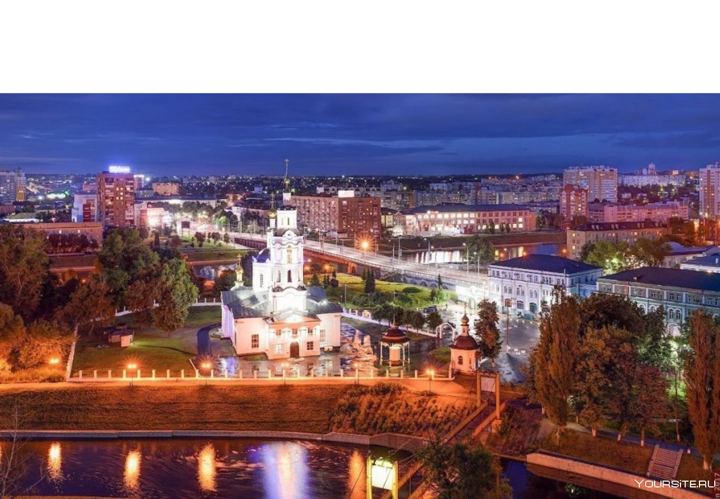
Орловская область
«августовского» совещания работников
образования Орловской области в 2024 году
ДЕПАРТАМЕНТ ОБРАЗОВАНИЯ ОРЛОВСКОЙ ОБЛАСТИ
БУ ОО ДПО «ИНСТИТУТ РАЗВИТИЯ ОБРАЗОВАНИЯ»
«Разговоры о важном:
сфера образования»
СОВРЕМЕННАЯ ПРОФОРИЕНТАЦИЯ: СИНТЕЗ ВОСПИТАНИЯ
И САМООПРЕДЕЛЕНИЯ
«Августовское» совещание
работников образования
Орловской области в 2024 году

Slide 2
Орловская область
ДЕПАРТАМЕНТ ОБРАЗОВАНИЯ ОРЛОВСКОЙ ОБЛАСТИ
БУ ОО ДПО «ИНСТИТУТ РАЗВИТИЯ ОБРАЗОВАНИЯ»
СОВРЕМЕННАЯ ПРОФОРИЕНТАЦИЯ:
СИНТЕЗ ВОСПИТАНИЯ
И САМООПРЕДЕЛЕНИЯ
ПрофиТур
«Навигатор профессий для дошкольников: парикмахерское искусство»
«Августовское» совещание
работников образования
Орловской области в 2024 году
Трубина Татьяна Григорьевна
старший воспитатель
МБДОУ детского сада № 91 города Орла

Slide 3
Профориентация дошкольников
«Создание условий для воспитания здоровой, счастливой, свободной, ориентированной на труд личности»
Стратегия развития воспитания в РФ
«Образование направлено на развитие личности,… формирование компетенций, необходимых для … осознанного выбора профессии и получение профессионального образования»
Закон «Об образовании в РФ»
«…ребенок обладает установкой положительного отношения к миру, к разным видам труда, другим людям и самому себе»
ФГОС ДО

Slide 4
Профориентация дошкольников
Профориентация в дошкольном образовании –
не выбор профессии ребенком дошкольного возраста,
а формирование у него ценностно - смысловой компетенции как запускающего механизма, который обеспечит успешное вхождение в социум и прямо или косвенно повлияет на его дальнейшее профессиональное самоопределение на следующей ступени образования.

Slide 5
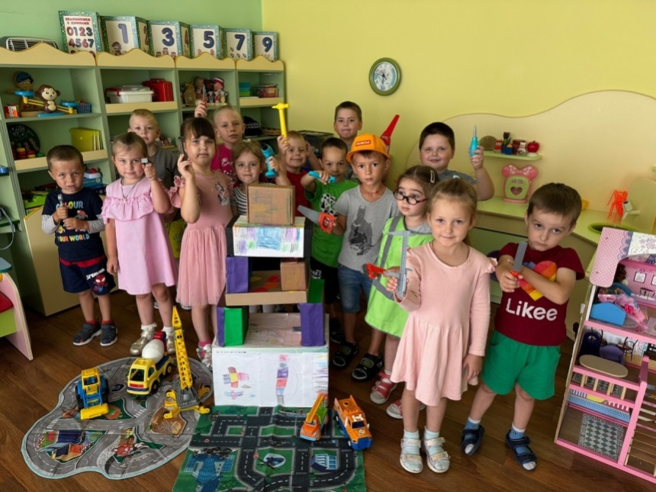
Проблемы профориентации в детском саду
Не отработана
система ознакомления дошкольников с миром профессий
Не в полной мере используются
современные педагогические технологии
Недостаточное взаимодействие
с семьей
Недостаточная оснащенность
развивающей предметно- пространственной среды
Нет нацеленности
на современный региональный и муниципальный рынок труда

Slide 6
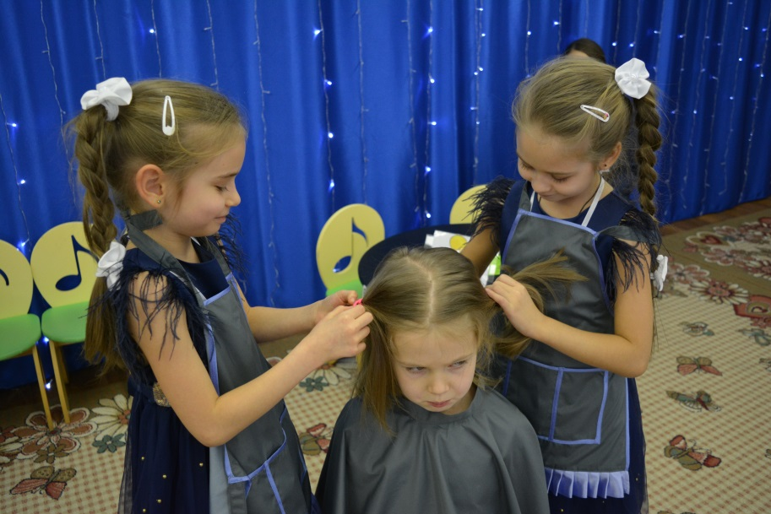
Условия реализации работы по ранней профориентации
Использование современных образовательных технологий и форм организации деятельности
25%
25%
411
Специальная организация РППС (развивающей предметно-пространственной среды)
25%
707
20%
Взаимодействие с родителями
456
Методическое сопровождение
профессиональной деятельности педагогов
5%
Успешная ранняя профориентация
177
100%
120
Социальное партнерство

Slide 7
Формирование у дошкольников компетенции
«парикмахерское искусство»
Цель: Расширить знания и представления о профессии парикмахер,
ее профессиональных компетенциях
ОБУЧЕНИЕ
Формировать познавательную активность, представления о профессии «парикмахер».
ВОСПИТАНИЕ
Активизировать ребенка в процессе становления его как личности. Воспитывать уважение к профессии «парикмахер», коммуникативные качества.
РАЗВИТИЕ
Развивать пространственное и образное мышления, внимание, память, зрительное восприятие, мелкую моторику.

Slide 8
Формирование у дошкольников компетенции
«парикмахерское искусство»
Игровые технологии: дидактические, сюжетно-ролевые игры
Технология макетирования: создание моделей, представляющих собой уменьшенные объекты «Парикмахерской», «Салонов красоты»
Проектные технологии: экскурсии, чтение художественной литературы, продуктивные виды деятельности, викторины
Цифровые технологии: презентации, интерактивные игры, виртуальные экскурсии и т.д.
Подготовительный
этап
Аналитическо –
презентационный этап
Практический
этап

Slide 9
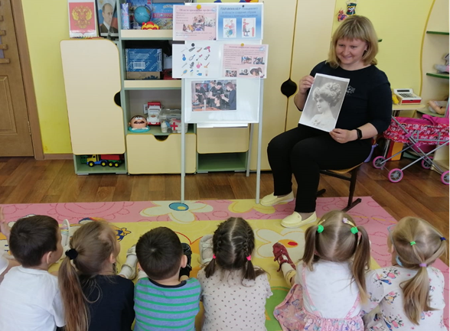
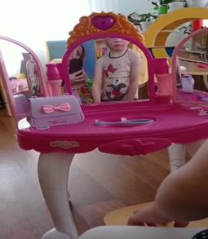
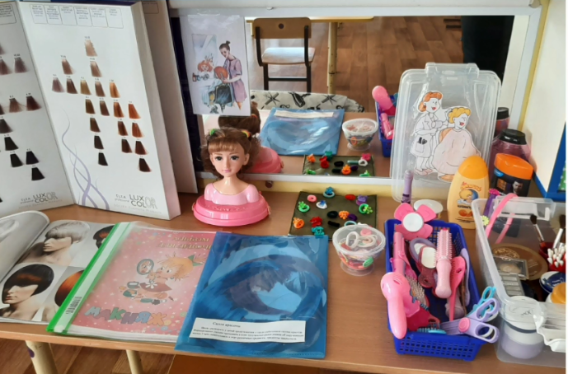
Парикмахерское искусство.
Подготовительный этап
Знакомство с профессией:
история возникновения
Знакомство с профессией:
создание РППС

Slide 10
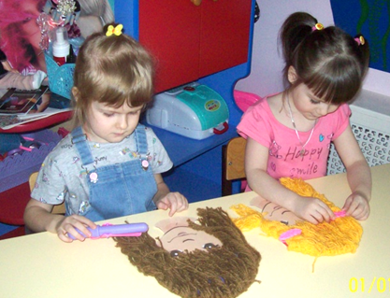
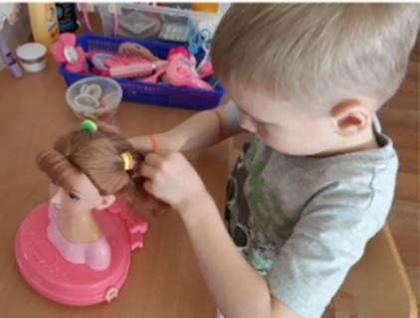
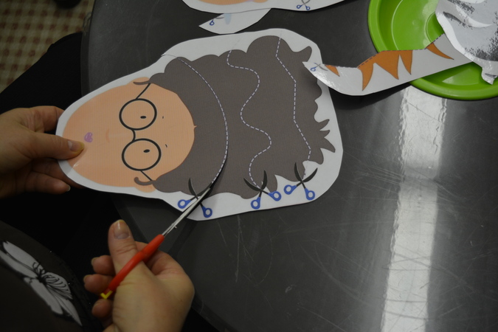
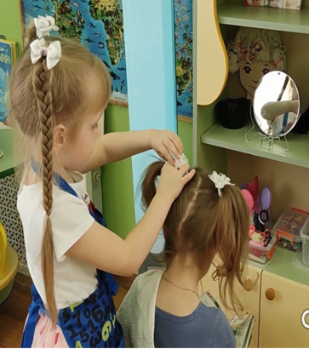
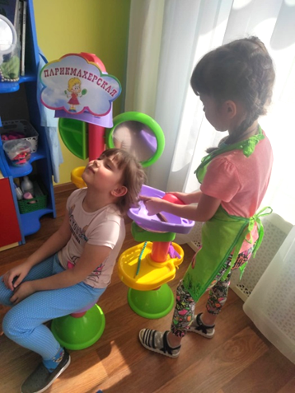
Парикмахерское искусство.
Практический этап

Slide 11
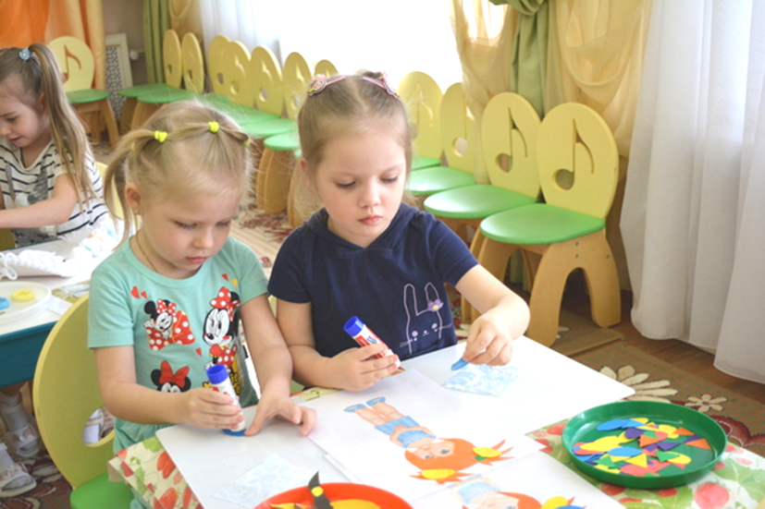
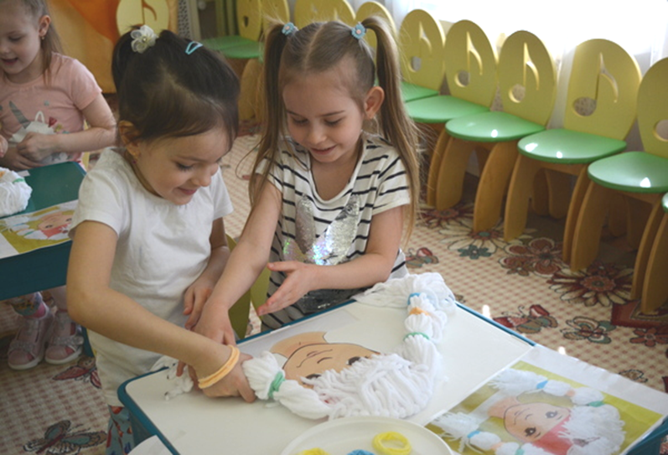
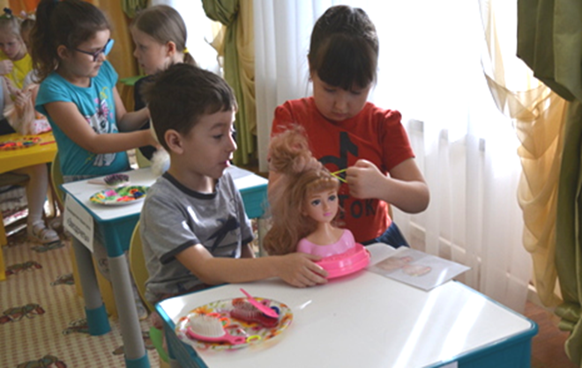
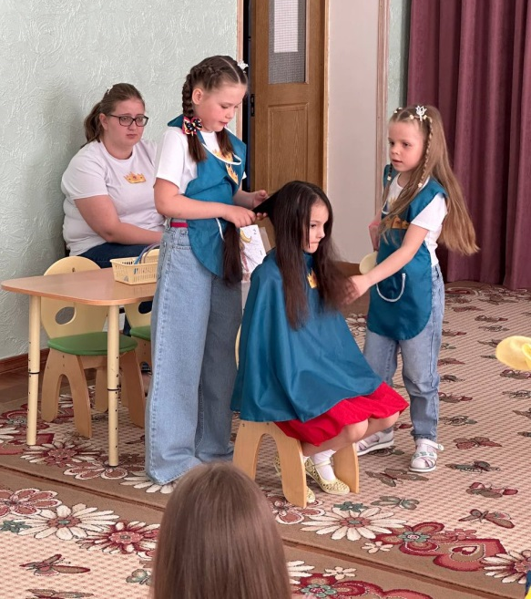
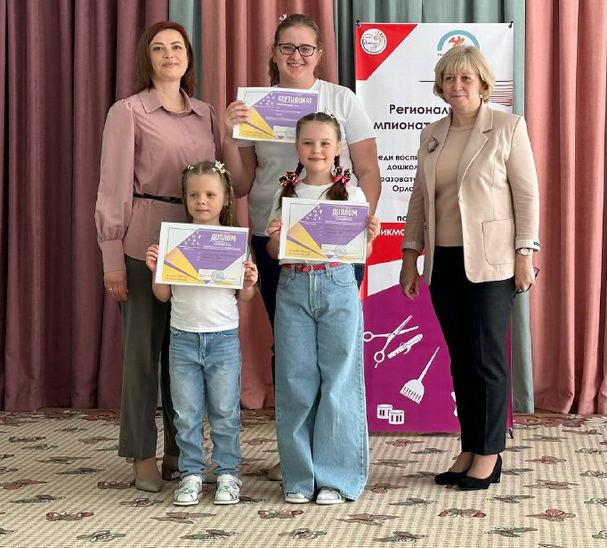
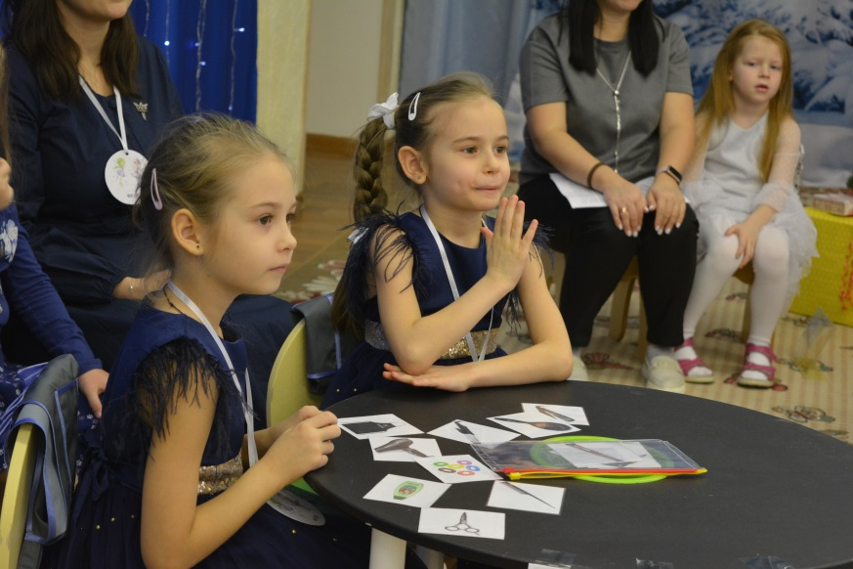
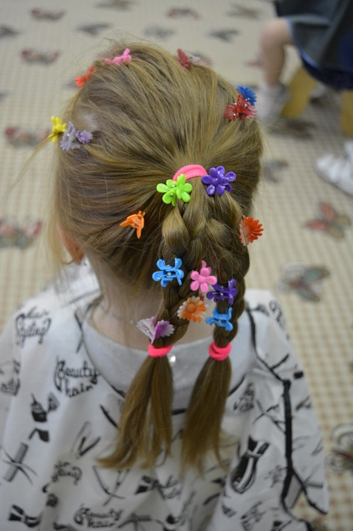
Чемпионат профессий: парикмахерское искусство. Аналитическо – презентационный этап

Slide 12
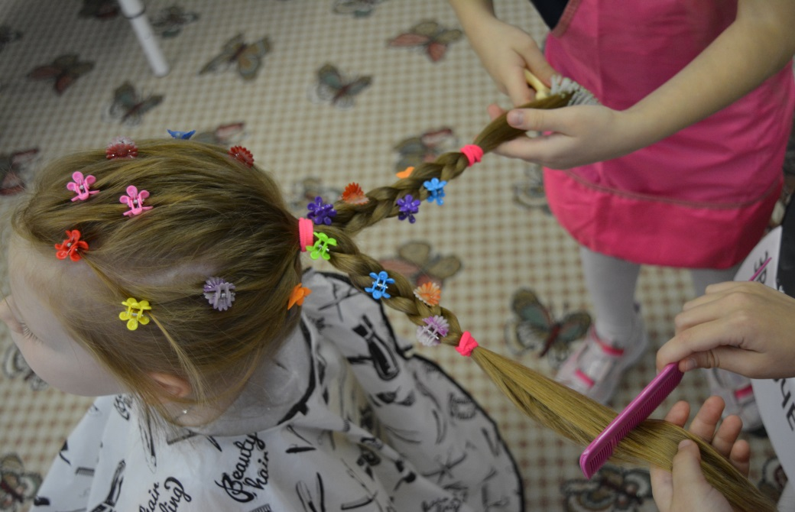
Анализ полученных результатов.
Аналитическо – презентационный этап
Представление о профессии
сентябрь 2023
45%
42%
май 2024
85%
15%
40%
177
Динамика
Развитие компетенций
сентябрь 2023
15%
25%
Наблюдается положительная динамика
май 2024
69%
24%
Динамика
54%
- высокий уровень
- средний уровень

Slide 13
СПАСИБО ЗА ВНИМАНИЕ!
Приглашаем к совместной работе
Сайт
https://orel-ds91.obr57.ru/
ВК
https://vk.com/sad91_orel Адрес электронной почты orel_ds91n@orel-region.ru

